Slide 1
Tin 4 - Tuần 15
ÔN TẬP HỌC KÌ 1

Slide 2
Thời gian thi: Tuần 16 (Theo lịch của nhà trường) Hình thức thi: Trắc nghiệm trực tuyến trên Microsoft Forms/Google Forms

Slide 3
NỘI DUNG KIẾN THỨC:
Chủ đề A. Các tính năng phổ biến trong phần mềm ứng dụng
Bài 1: Các tính năng mà ai cũng phải biết:
Chỉ ra các bố cục và tính năng tương tự trên màn hình giữa các ứng dụng.
Cách bắt đầu hoặc thoát khỏi chương trình Microsoft Office.
Sử dụng và các cách tùy chỉnh thanh công cụ truy xuất nhanh (Quick Access Toolbar)
Các phương pháp phổ biến để thao tác với dữ liệu: tạo được tệp tin mới (New), lưu tệp tin (Save), mở được tệp tin (Open), đóng cửa sổ (Close), thoát khỏi tệp tin bằng nút lệnh File hoặc tổ hợp phím tắt.

Slide 4
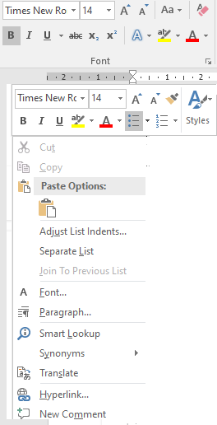
Bài 2: Tớ “điều khiển” được các phần mềm ứng dụng:
Định dạng ký tự bằng nhiều cách: Nút lệnh trên thanh công cụ, bàn phím, Chuột phải, Mini Toolbar
o Font chữ
o Kích thước Font
o Định dạng ký tự
o Hiệu ứng ký tự
Chỉnh sửa văn bản:
o Thêm văn bản
o Xóa văn bản (các phím xóa: Delete, Backspace, Ctrl + Delete, Ctrl + Backspace,….)
o Định dạng văn bản
o Chèn dấu ngắt trang: Layout -> Breaks -> Page
Cách chèn các đối tượng đồ họa, thêm các đối tượng đa phương tiện chèn Picture, Clip Art và các đối tượng (Object)
Hiệu đính tài liệu (Proofing); nhận biết và sửa được các báo lỗi đường gợn sóng đỏ, xanh lá cây, xanh dương.
Xem trước và in ấn tài liệu. (Print Preview)

Slide 5
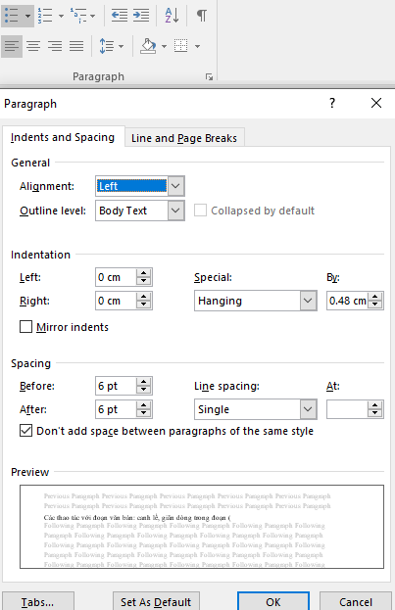
Chủ đề B. Microsoft Word
Bài 1: Tớ thao tác với văn bản:
Nhập và chỉnh sửa văn bản.
Di chuyển xung quanh văn bản: bằng chuột (thanh cuộn) và bàn phím
Các cách thao tác với đoạn văn bản: canh lề, khoảng cách dòng trong đoạn, khoảng cách giữa các đoạn (Paragraph)
Tìm kiếm và thay thế văn bản (Find and Replace)

Slide 6
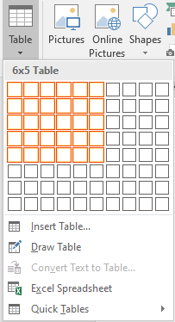
Bài 2: Tớ tạo bố cục cho tài liệu:
Phân biệt các thành phần cột, dòng, ô của bảng
Các thao tác tạo bảng bằng nhiều cách: Insert -> Table hoặc Insert -> Table -> Insert Table…
Thao tác lựa chọn các mục trong bảng: ô, cột, dòng, bảng, chọn liên tiếp: Shift, không liên tiếp: Ctrl
Các thao tác định dạng bảng, tạo đường viền (Borders), đổ bóng (Shading) và căn lề (Alignment) cho bảng
Các thao tác chèn (Insert) và xóa (Delete) các dòng/cột/ô trong bảng
Các thao tác trộn (Merge cells) và tách (Split cells) các ô trong bảng

Slide 7
Cảm ơn các em!

